Slide 1


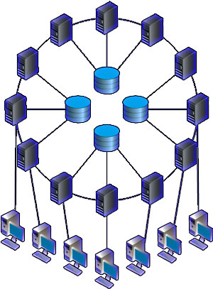
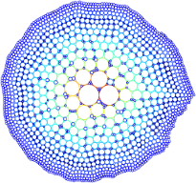
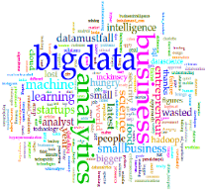
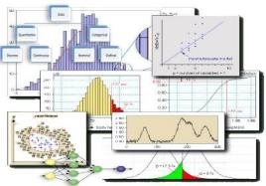

Universitas Muslim Indonesia
Fakultas Ilmu Komputer
Makassar, 27-31 Januari 2020
“Your partner in data solution, research, & education”
Pendahuluan Data Science
dan Big Data
Taufik Sutanto
https://tau-data.id

Slide 2

Outline
Pendahuluan Industri 4.0, Data Science & Big Data
Teknologi: Database, Komputasi, & Pemrograman
Contoh kasus Data Science dan Big Data
Peluang dan Tantangan
Masa Depan Data Science dan Big Data
(Big) Data Science dan Sistem Informasi
RoadMap/Kurikulum Data Analyst/Science/Engineer
Diskusi

Slide 3
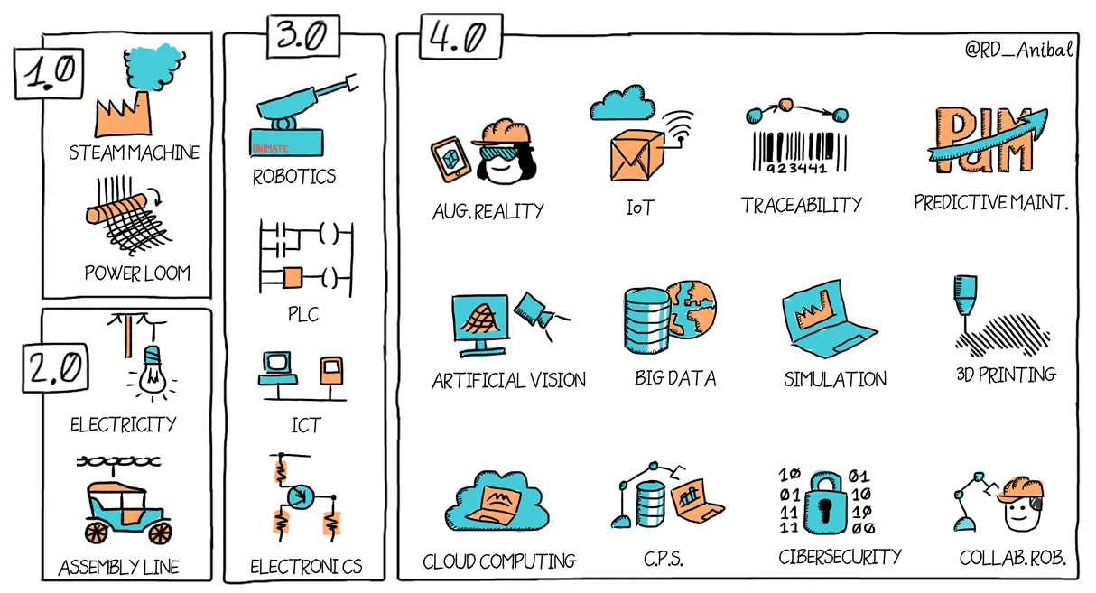
Industri 4.0?
Mechanical Loom 1784
Cyber Physical System Smart Automation - 2015
Slaughter House Cincinati -1870
Programmable Logic
Controller - 1969
Notes:
Saya fikir hal ini sdh tidak asing lagi.
Industri 4.0 adalah milestone atau penanda era, dimulai dengan penggunaan mesin uap, listrik, robot, hingga saat ini Data, Science, IoT, dan Big Data.
“Jaman telah berubah”
Industry 4.0 jika dirangkum dalam satu kata adalah “Data”

Slide 4
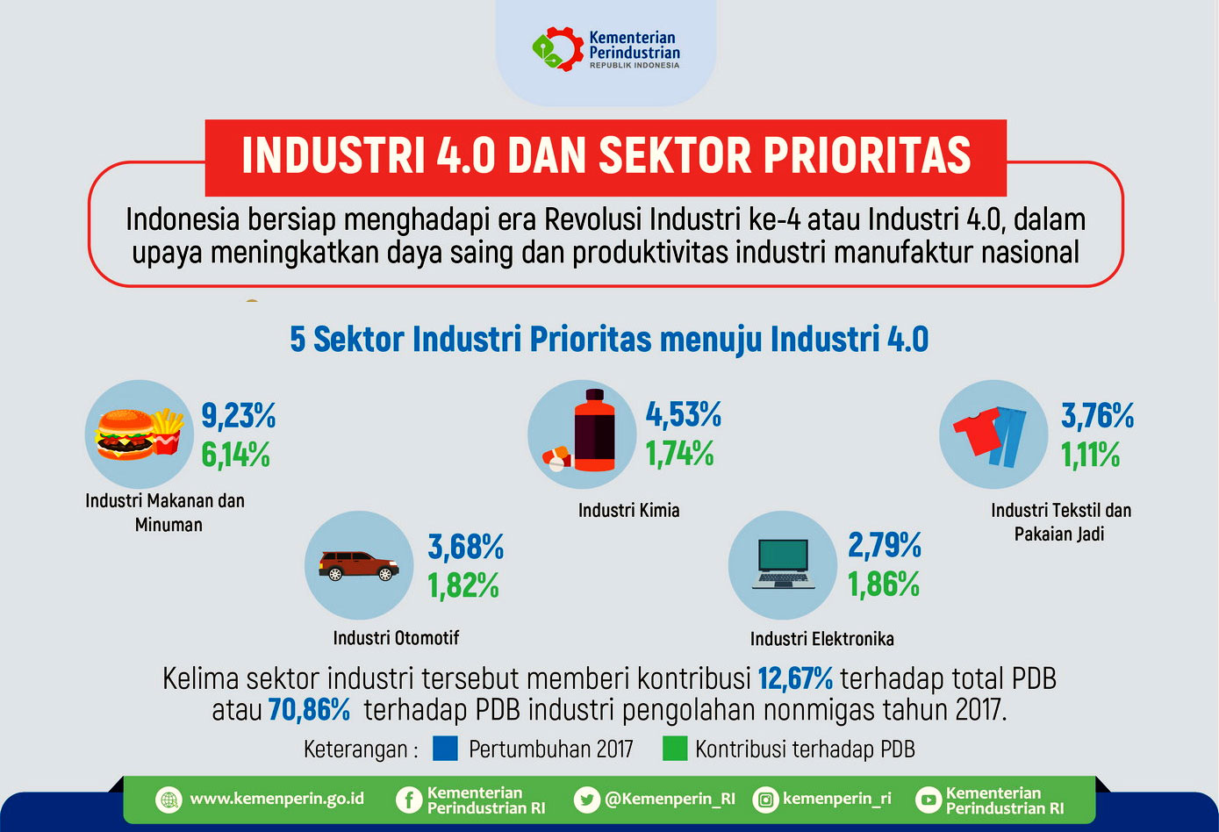
Industri 4.0 - Indonesia
Notes:
Release dari Kementrian Perindustrian
Arguable

Slide 5
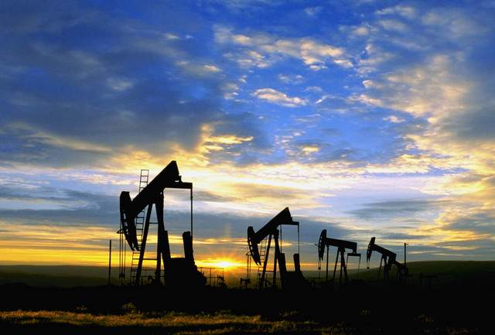



Industri 4.0 = DATA
Data adalah minyak baru. Data seperti minyak mentah yang berharga, tetapi jika tidak dikelola dengan baik maka data tidak dapat digunakan.
– Clive Humby, DunnHumby
Untuk pertama kalinya kita memiliki sebuah perekonomian yang berdasarkan pada sebuah sumber daya utama (informasi) yang tidak hanya terbarukan, tetapi terus bertambah.
– John Naisbitt
Notes:
Oil vs Data
5

Slide 6



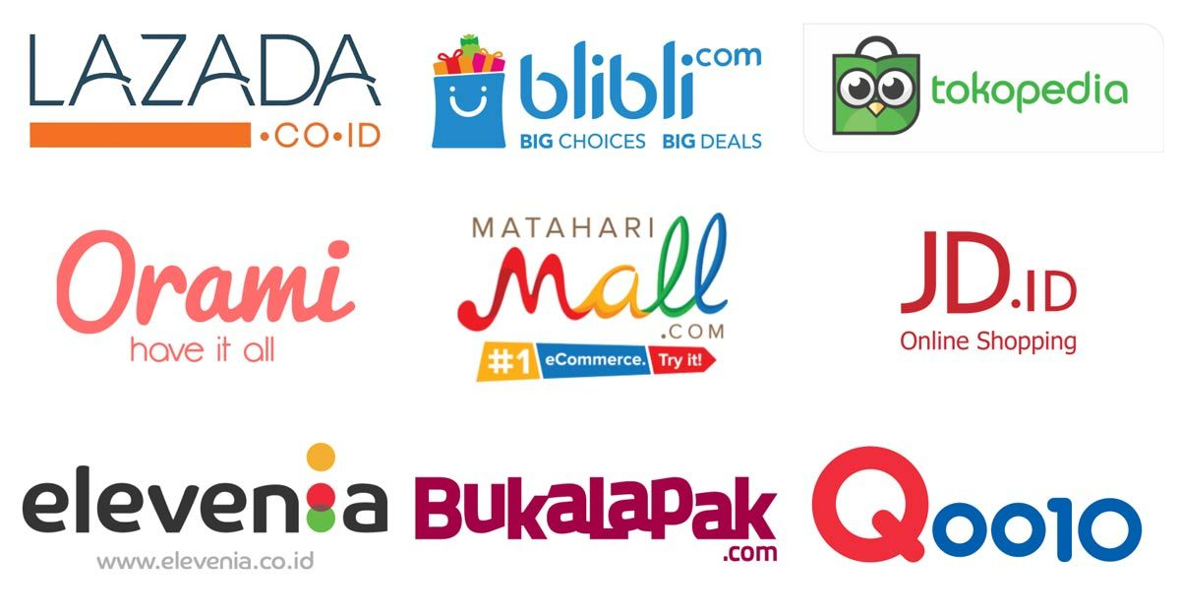




Potensi Kreativitas yang Tak Berbatas di Era Digital
Perusahaan besar akomodasi (penginapan) tidak memiliki hotel.
Perusahaan besar transportasi tidak memiliki armadanya sendiri.
Toko online, universitas, dsb.

Slide 7












Era Industri Data
DATA
Militer
Keuangan
Retail
Transportasi & Akomodasi
Industri IT

Slide 8
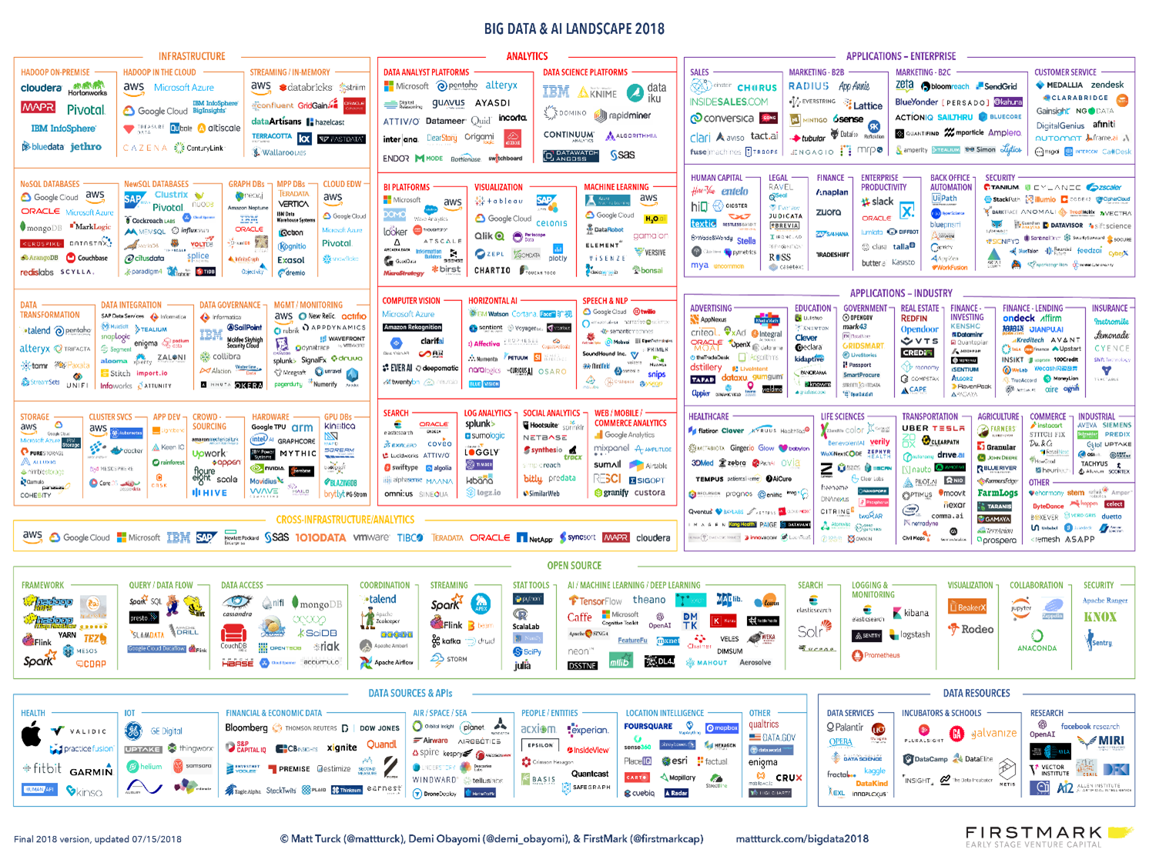
Era Industri Data

Slide 9
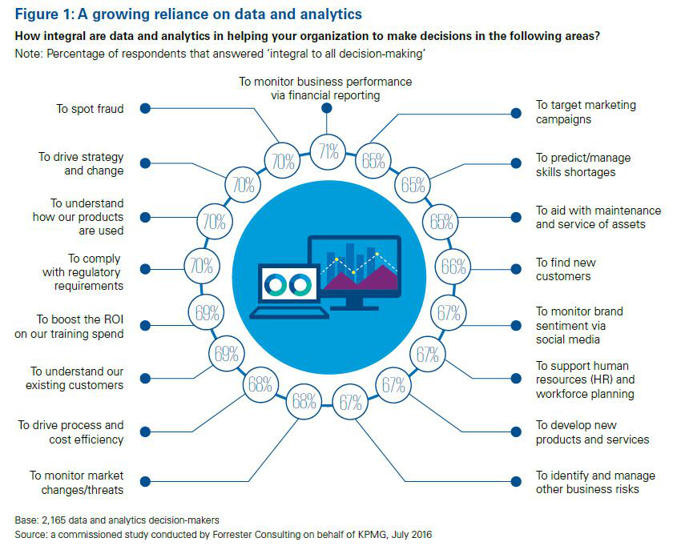
Industry, Bisnis, & Keuangan semakin bergantung pada pengelolaan & pemrosesan data

Slide 10
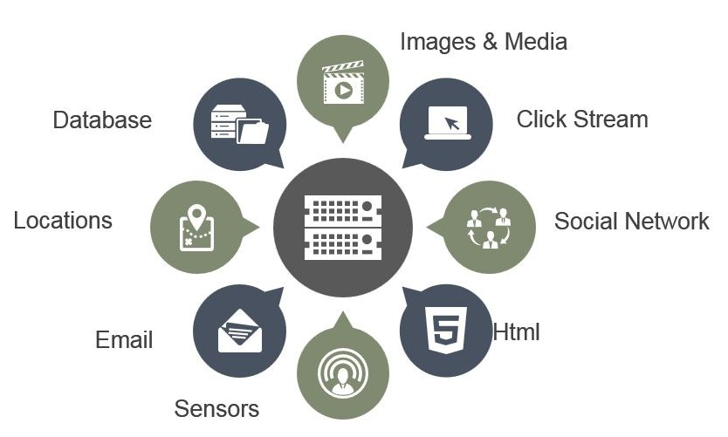

Sumber Data

Slide 11
Pertumbuhan Data (Tidak Terstruktur)
⇓
Big Data

Slide 12
Terminology & Definisi
Notes:
Mengapa TNI harus mengikuti perkembangan ini?

Slide 13
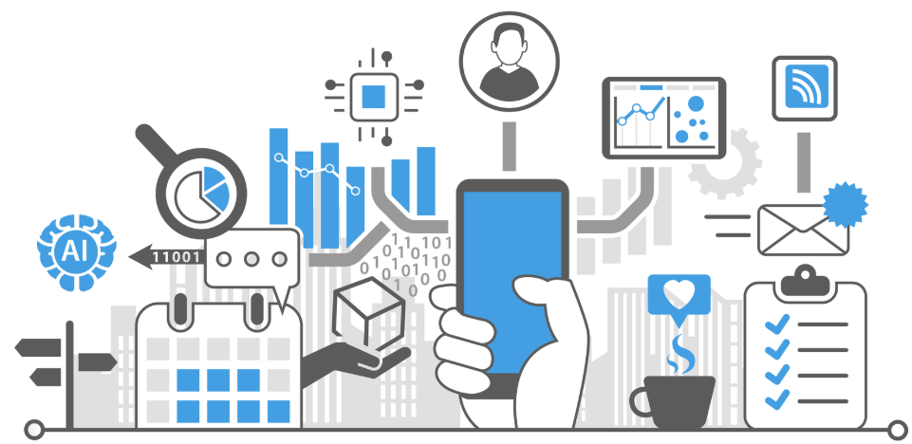
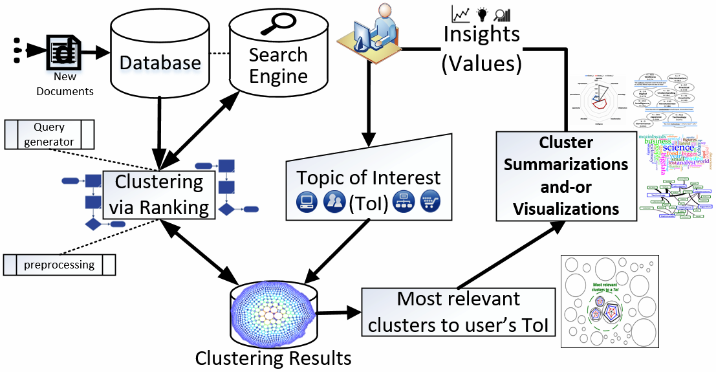
Definisi Big Data
Big Data adalah sebuah istilah untuk suatu permasalahan data yang memiliki tiga karakteristik utama yaitu Volume, Velocity, dan Variety.
Catatan: Big Data ≠ Large Data Kata Kunci: NoSQL, IoT, Hadoop, Spark, Map-reduce, dsb.
Volume
Ukuran Data
Velocity
Kecepatan Data
Variety
Keragaman Data

Slide 14
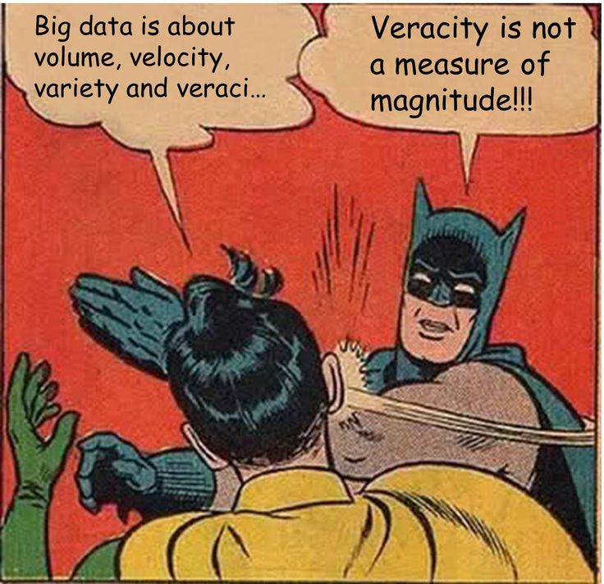
Big Data Characteristics
But wait !!!....
Volume : Ukuran data yang (sangat) besar
Velocity : Pertumbuhan data yang cepat
Variety : Format data yang beragam
Values : $$$
Veracity : Kualitas data
Variability : “Distribusi” data
Visualization : hmmm… wut? …
Vexing : …? …. (genome)
Notes:
Leave the exact definition BD : should also contain not only the characteristics of the data, but also the technology, and the methods involved in analyzing them.
Vexing in Genomic

Slide 15
Big Data
“We can have a problem with a (very) large data, but still not a Big Data Problem.”
Example (and why)?
Big Data tidak hanya tentang besarnya data, tapi juga kompleksitas masalah.

Slide 16
Big Data: Distributed Data & Computing
HACE Theorem:
“Big Data starts with large-volume, heterogeneous, autonomous sources with distributed and decentralized control, and seeks to explore complex and evolving relationships among data”
(Xindong et al. 2014).
Scalable
Cost Effective
Robust/
Fault Tolerance
Privacy
Security

Slide 17
DS~BD General Challenges
Need large scale infrastructure to optimize investment/profit ratio.
Storing Data $$$ ↓↓↓, but Analyzing Data $$$↑↑↑
Ethics/Legal issues
Confusing: too many framework and technology
Notes:
Selain itu ada technical challenges

Slide 18
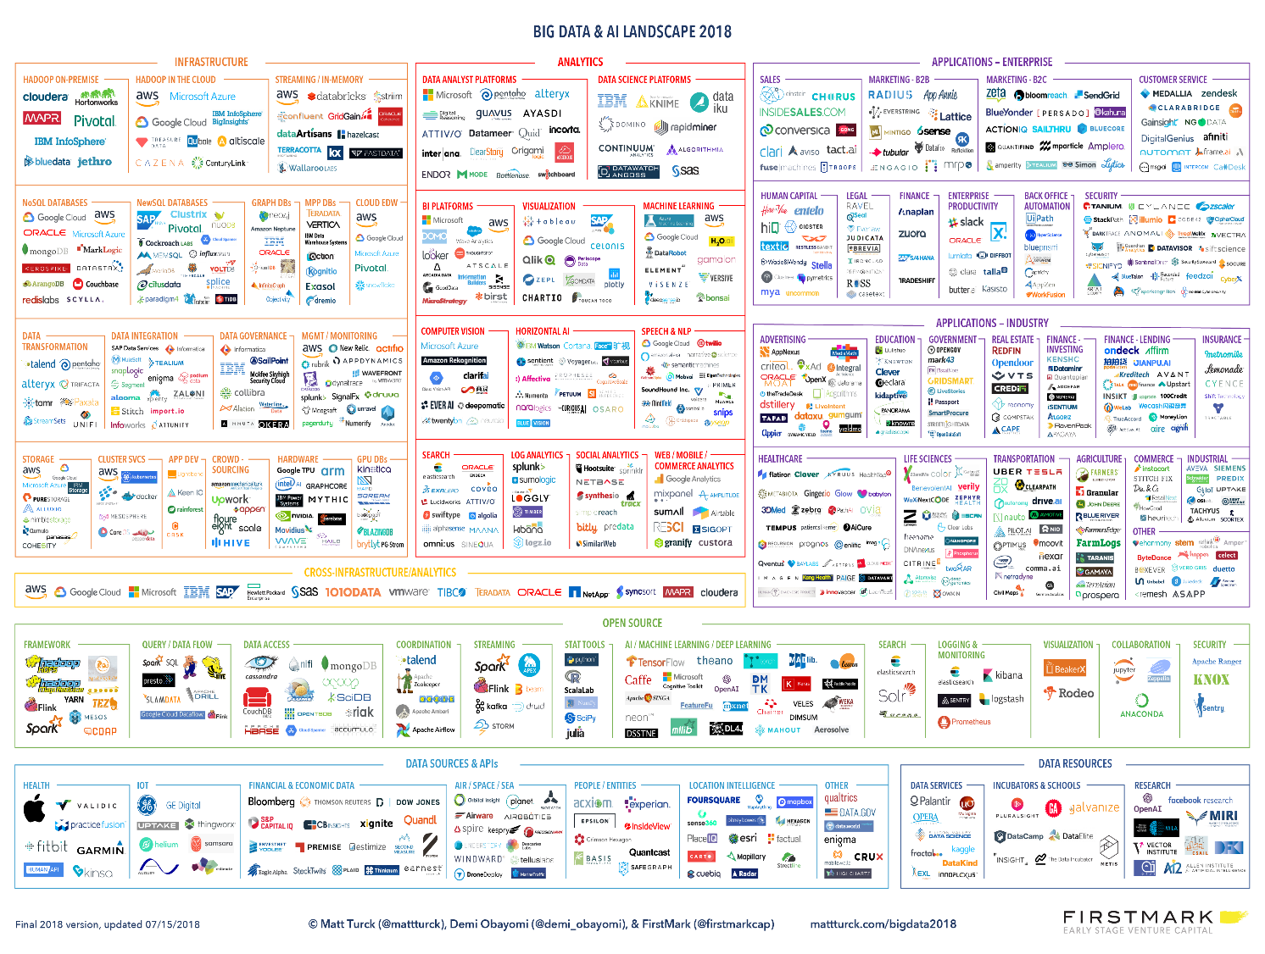
Notes:
Belajar satu framework mahal & susah, Jadinya fanatik
Setiap framework optimal hanya utk suatu masalah khusus

Slide 19
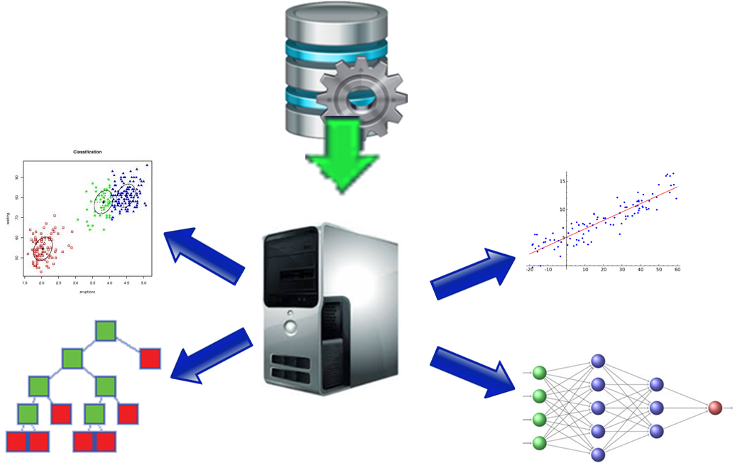
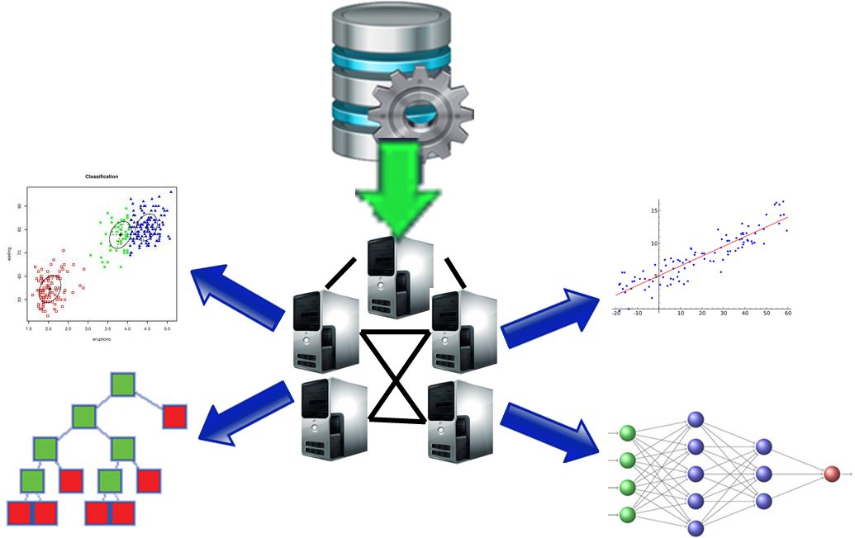
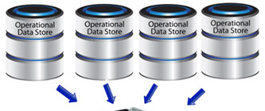
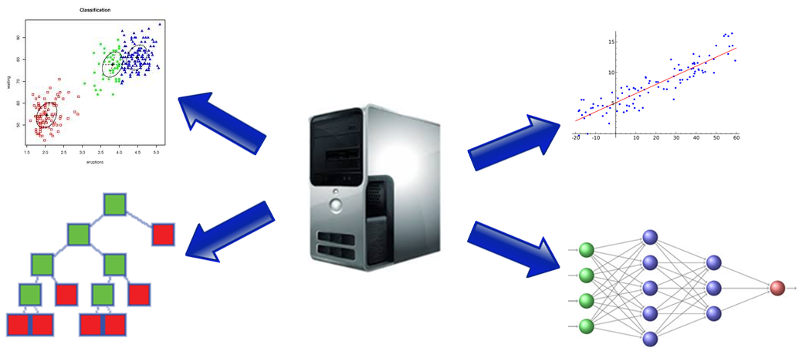
Data~Komputasi : Centralized~Distributed
Centralized Data & Computation
Centralized Data,
Distributed Computing
3. Distributed Data,
Centralized Computing
4. Distributed Data,
Distributed Computing

Slide 20
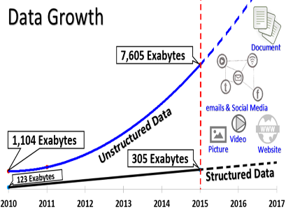
Big Data Properties
Pengguna menghasilkan data (User Generated content)
Dynamic and active user engagement (ChatBot & machine Learning)
Minim filter (Noisy Data)
Wide and large Coverage
Temporal information: (need quick response)
Notes:
Big Data adalah istilah, bukan plain English.

Slide 21
Big Data Spectrum
Social Aspects
Applications
Law
Ethics
Politics
Methodology
Economy
Education
Government
Privacy
Technology
Democracy
Research
Analytics
Big
Prediction
Finance/ Bank
Industry
Insights
IoT
Data
Mobiles
Values
Security
Cluster- Computers
NoSQL
Health
Social media
Retails
Classification
Clustering
Visualizations
©Taufik Sutanto - 2019

Slide 22



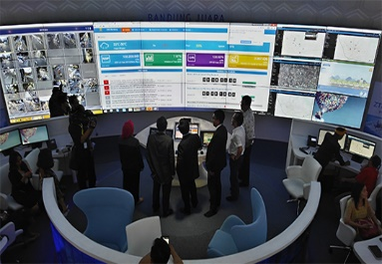
Big Data Applications
Security / Counter Terrorism
Bank & Insurance
Healthcare & Research
Retail
Big Data Applications
Automotive
telecommunication
Government/ Development
Education
Energy & Utilities
Web & Digital media
https://commons.wikimedia.org/wiki/File:Panamapapers_1.jpg
http://www.infobdg.com/v2/bandung-command-center-ruang-kontrol-ala-film-star-trek/
https://commons.wikimedia.org/wiki/File:Socialmedia-pm.png
Notes:
big data phenomenon affects many facets of contemporary life and has the potential to alter governance, the economy, and the very structures of society
Technology and data are poised to increasingly alter many different sectors, including healthcare, education, finance, security, marketing, and transportation.
Panama Papers

Slide 23
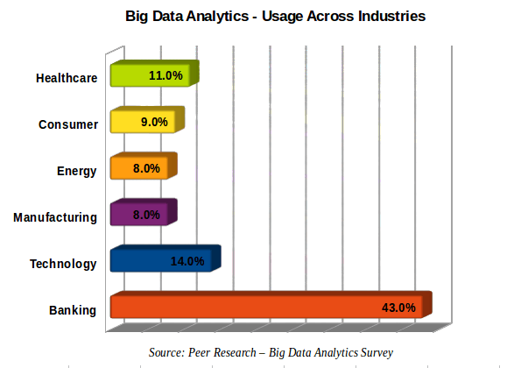
Industries that leverage Big Data

Slide 24
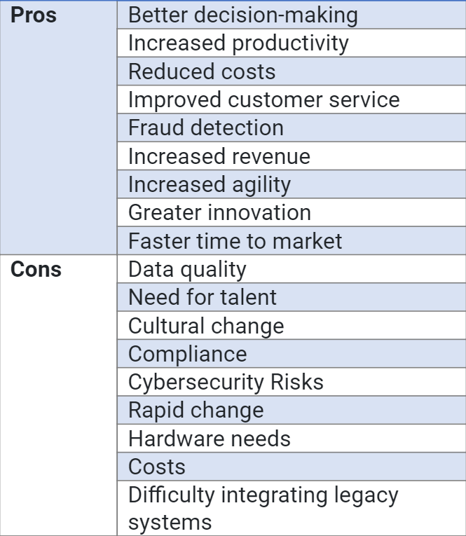
Pro dan Kontra

Slide 25
Data Science ?

Slide 26

Data Science = Statistics?
Notes:
Cerita kuliah umum di UI

Slide 27
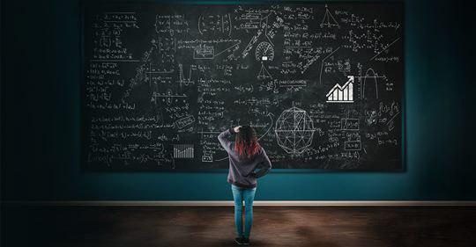
Data Science = Mathematics?

Slide 28
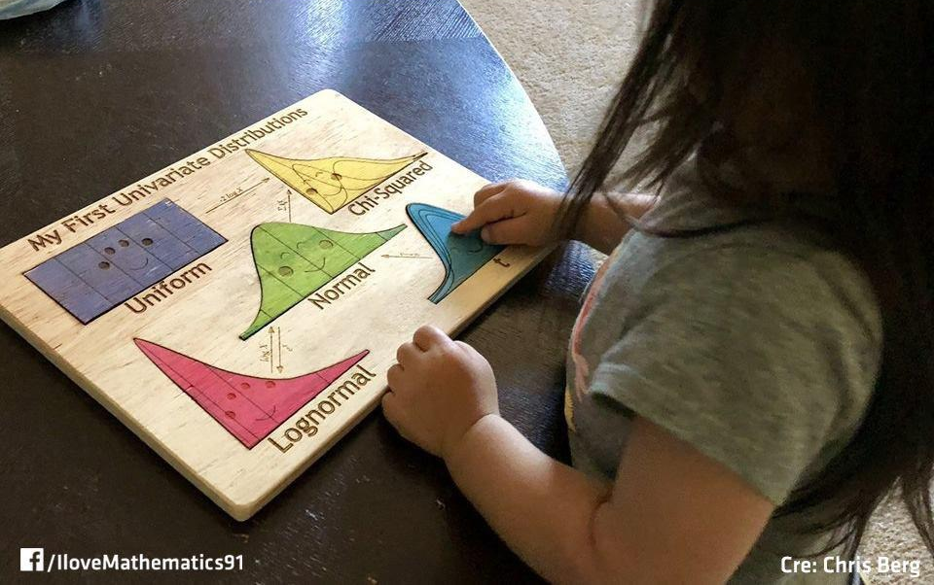
It needs Mathematics/Statistics …. “Thinking”

Slide 29
Data Science?
Notes:
Ini adalah peta sebagian besar Teknik/metode yang ada di data science yang sebagiannya juga digunakan dalam pengolahan data besar.
Namun jika dilihat perkomponen banyak yang mungkin akan bertanya: “bukankah itu sebagian besar sebenarnya statistic?”
Tanpa membahas detail lebih jauh bagian kanan mmg kebanyakan adalam model-model yang dipelajari oleh para statistician.
Menariknya sebgaian kiri lebih ke Machine Learning dan Deep Learning.
Lalu dimana letak Data Science-nya? … “Menurut saya”/opini saya DS di peta ini justru terletak pada kombinasi dari Teknik yang ada.
Supaya lebih jelas saya berikan sebuah contoh.

Slide 30
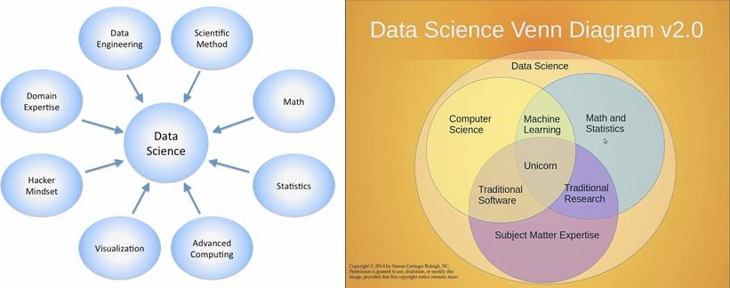
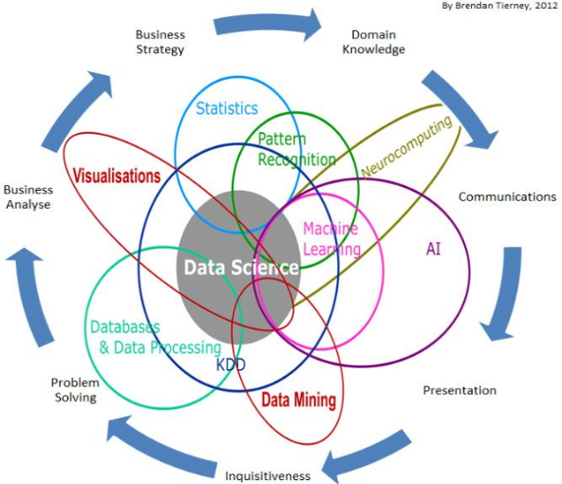
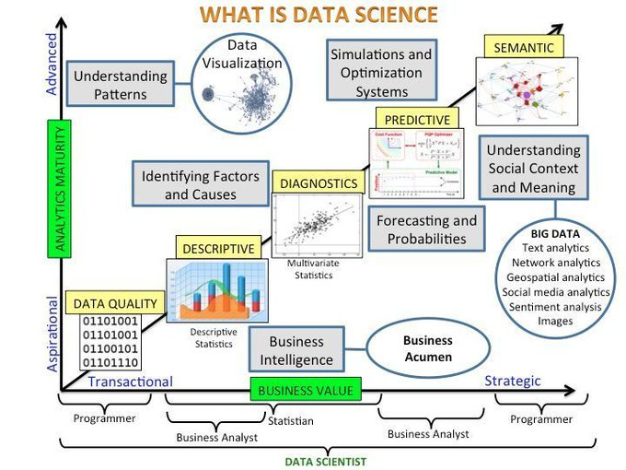
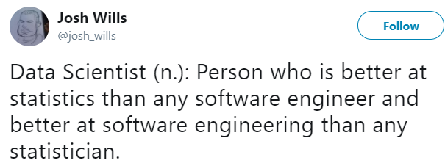
Data Science When we Google it
This is NOT the right way to explain what is Data Science https://www.kdnuggets.com/2016/10/battle-data-science-venn-diagrams.html
https://commons.wikimedia.org/wiki/File:DataScienceDisciplines.png
https://www.linkedin.com/today/post/article/20140625043146-111366377-data-science-bridging-the-business-it-gap
But wait!...
https://www.datasciencecentral.com/profiles/blogs/data-science-summarized-in-one-picture
Notes:
Itulah mengapa banyak yg mendefinisikan DS sebagai kombinasi dari berbagai bidang ilmu.
“Science”-nya sendiri karena seringnya kita harus men-”twist” model yang ada (tidak langsung pakai) seperti data mining.

Slide 31
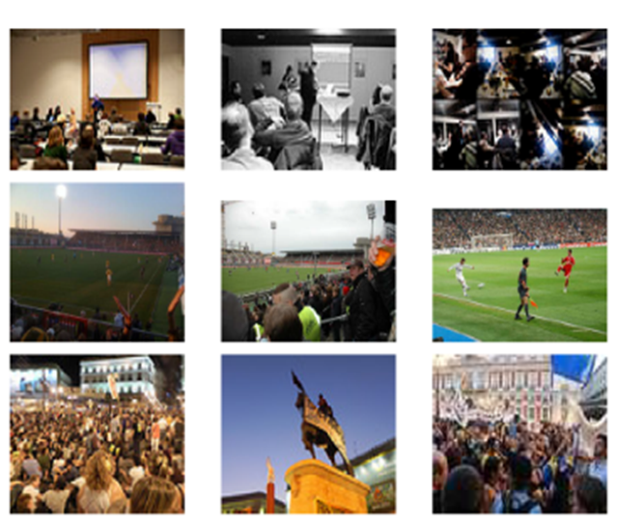
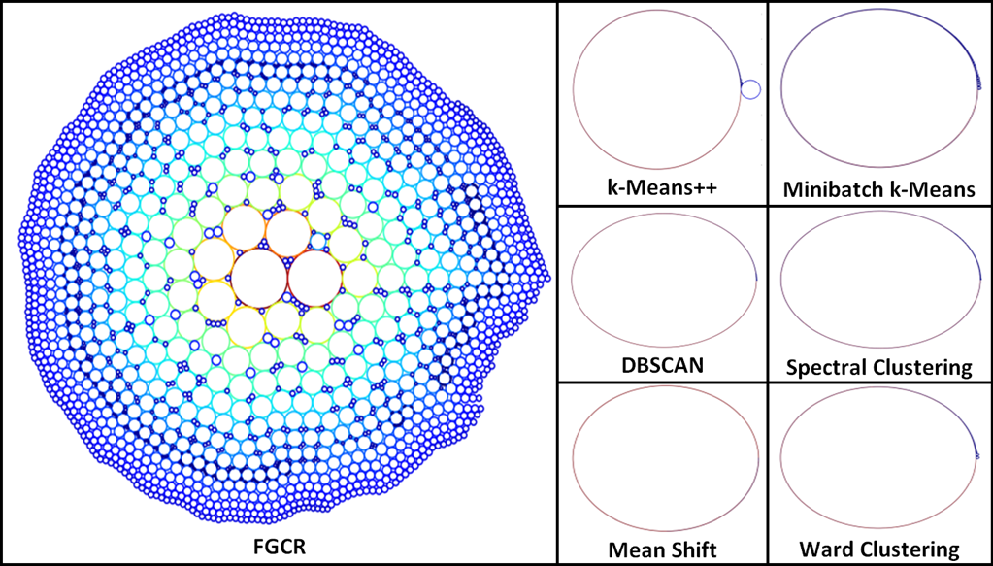
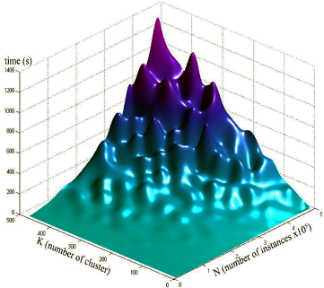
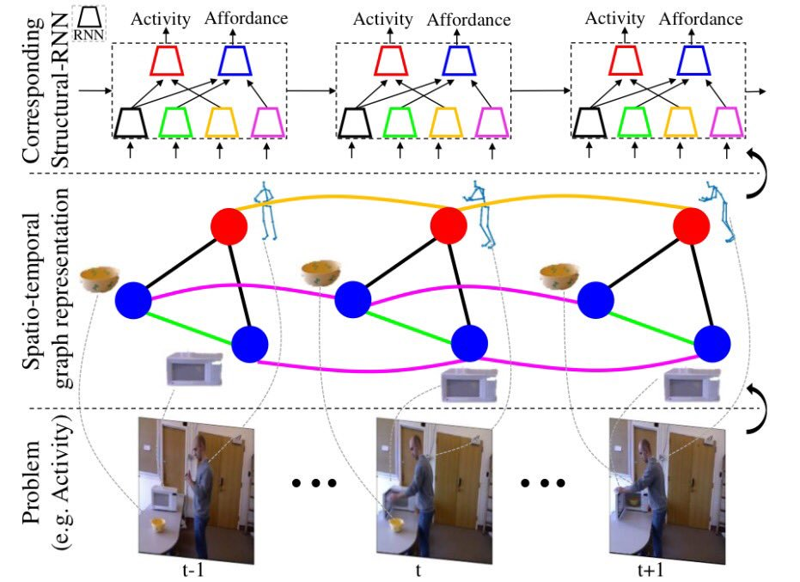
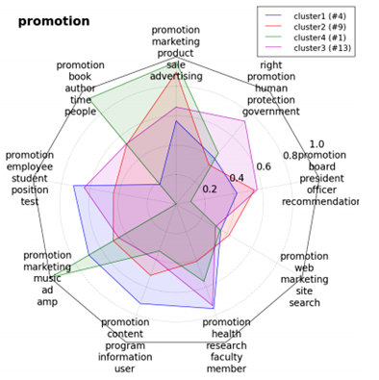
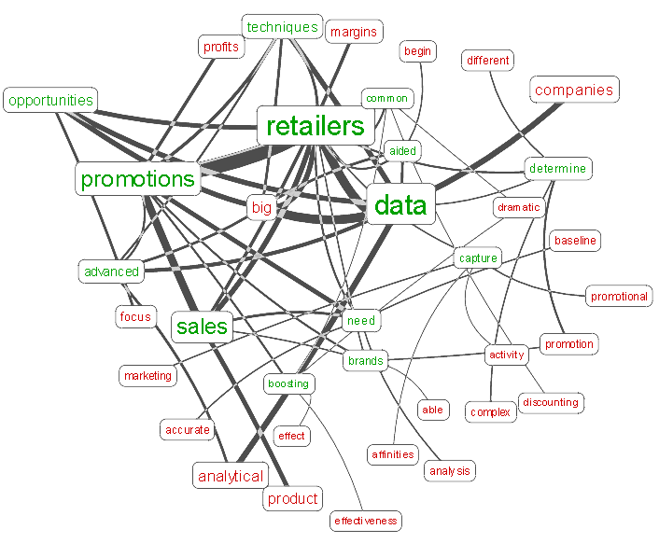
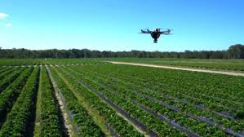

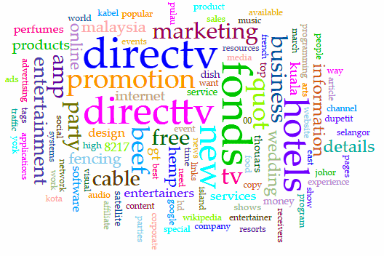
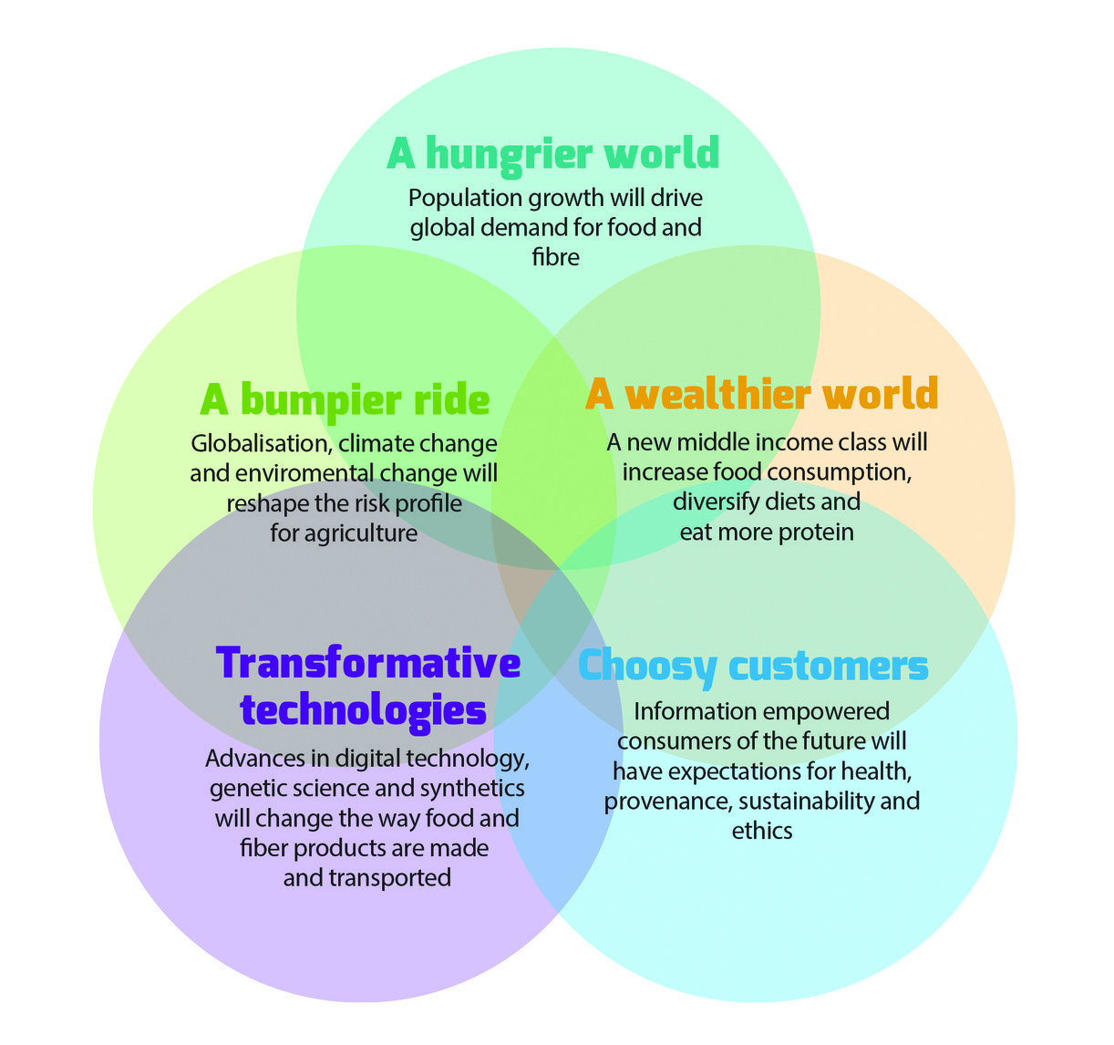
Data Science = Menyelesaikan masalah dengan science melalui data
Notes:
* About solving problems related to current data trends: fast growing, varied formats, can be large, etc.

Slide 32
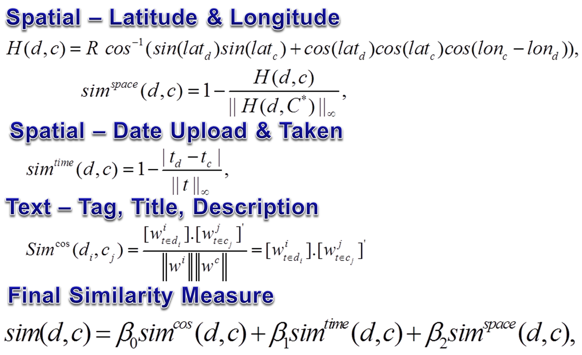
Social Event Detection
Significant number of documents (437,370)
High-dimensional data (>60,000)
Significant amount of noise & missing values
Multiple domain data (text, time, and spatial)
Relatively large number of clusters (fine-grained) (>20.000)
Varying cluster sizes, significant number of singletons & small clusters

Slide 33
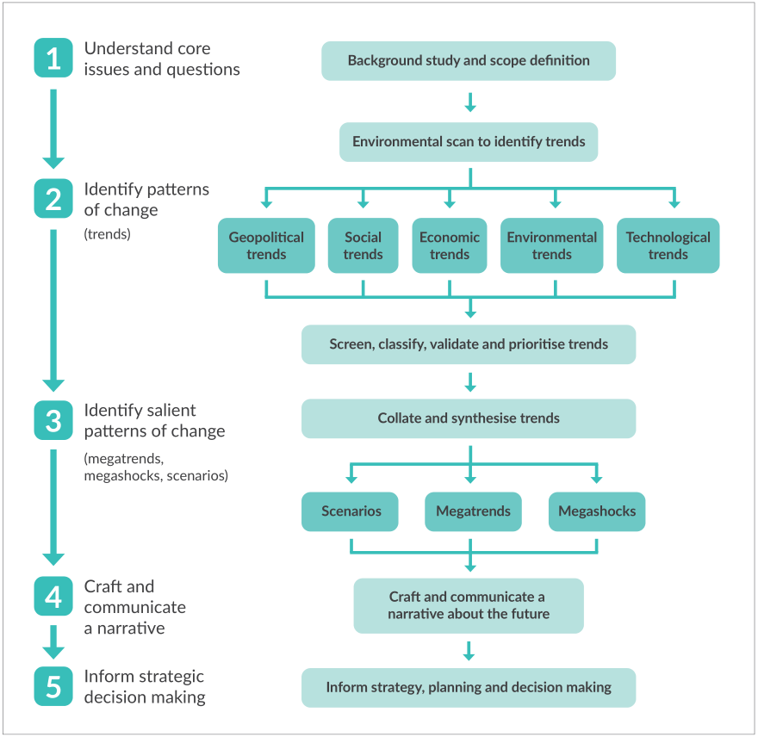
RIRDC – CSIRO
(Clustering Analysis + Time Series)
Supporting the development of rural industries and agriculture in Australia through Big Data analytics
Temporal Clustering on Social Media Data & Journal Summarizations

Slide 34
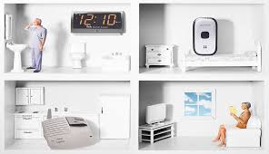
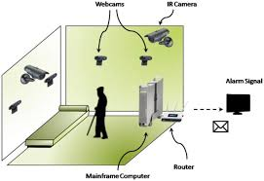
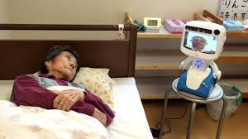
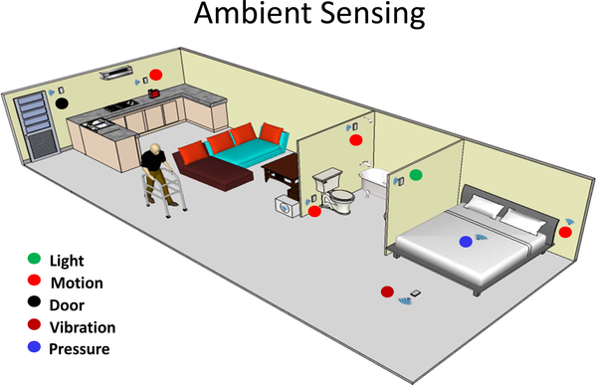
Episodes/Temporal Mining
(Outlier Detection: Graph Theory + Time Series)
Supporting the Health & Security of Elderly in Japan

Slide 35
Data Science The Essence
Providing solutions (insights) and not just information (as in Business Intelligence).
Answering to more complex data formats (text, image, video, graphs, etc).
Capability to scale data solution to larger volume of data (scalability).
Ability to provide real-time solutions on streaming (user-generated) data.
Innovative and creative applications from data analysis to create values.
Notes:
Pengalaman TNI
Pengalaman SED, Tohoku, dll

Slide 36

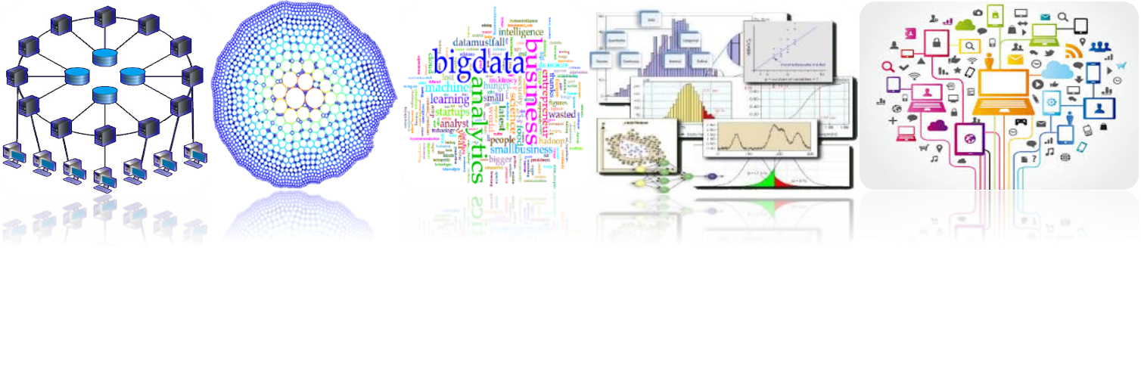
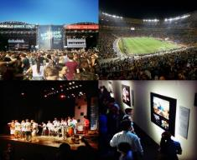
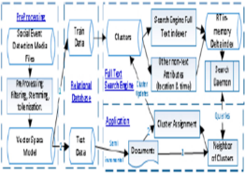
Definisi Data Science
Data science adalah sebuah bidang ilmu yang menggunakan metode dan proses-proses ilmiah, algoritma, dan sistem untuk mendapatkan pengetahuan dan wawasan (insight) terdalam dari suatu data terstruktur (tabular) dan tidak terstruktur.
Catatan: Sumber data Data Science biasanya berasal dari sistem Big Data
Kata Kunci: Text Mining, Machine Learning, rekomendasi, prediksi, dsb.
[2]. Dhar, V.: Data science and prediction. Commun. ACM. (2013). https://doi.org/10.1145/2500499.

Slide 37
Hubungan Big Data dan Data Science?

Slide 38
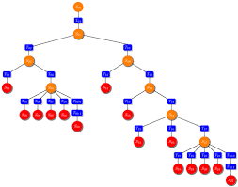
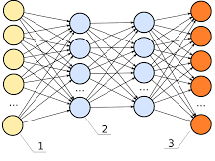




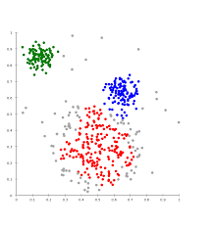









Good Old Days
Experiment,
Survey,
Administration,
Industry, etc
Statistics
M.L., A.I., B.I., B.A.
Data Mining
Six σ, Quant
Source
Methods
Relational Database,
Data warehouse,
PC, Workstation.
HPC, etc
Understand relationships
Find Patterns
Increase profit
Predict, forecast, etc
Majority structured
Can be large
Mostly Clean
Data quality ↑
Grow relatively slow
Technology
Applications
©Taufik Sutanto - 2017

Slide 39






























Big Data Era
Experiment,
Survey,
Administration,
Industry, etc
Variety
Statistic
M.L., A.I., B.I., B.A.
Data Mining
Six σ, Quant
Social Media
IoT, sensors, mobiles,
Weblogs/transactions
Bioinformatics, Satellite data, etc
Methods
Source
Data Science
Volume
Velocity
Big
Understand relationships
Find Patterns
Increase profit
Predict, forecast,
↑
Relational Database,
Data warehouse,
PC, Workstation.
HPC, etc
↑
Mostly Unstructured
Very large & Noisy
Data quality ↓
Grows rapidly
↑
↑
Generate Business
Social impact
e-Governance,
Public security & military, etc
Technology
Applications
©Taufik Sutanto - 2017
Notes:
Kerajaan api-nya MedSos, Smartphones, IoT/sensors, satellite, etc

Slide 40


Data Science
VS The Rest
Statistics [1 h, 1 d]
Data Mining [n h, 1-n d]
Artificial Intelligence [mimicking human intelligence]
Machine Learning [⊂ A.I., 1 task]
Business Intelligence [dashboard, aggregate, query, slice-dice]
Business Analytics [adv. models]
6 Sigma/Quant/TQM [QC]

Slide 41



Definisi Artificial Intelligence
Artificial Intelligence (Kecerdasan Buatan) adalah salah satu cabang ilmu pengetahuan yang berhubungan dengan pemanfaatan komputer yang dapat melakukan pekerjaan seperti atau bahkan lebih baik dari yang dapat dilakukan manusia.
Kata Kunci: Deep Learning, Computer Vision, reinforcement learning, dsb.

Slide 42

Popularity Trends

Slide 43



Sejarah Perkembangan Ilmu Data (ML/AI)
Feature Engineering
[*]. beamandrew.github.io/
Notes:
Disini polanya masih variasi dari pemodelan: by frekuensi (tree), geometri/margin di SVM, similarity kNN, NN dgn netwok based model, dsb
Apakah trend “approach” ini akan berlanjut.
Perhatikan scale timelinenya agak Panjang.
Kita harus jeli melihat trend jangka Panjang dan trend jangka pendek.
Setiap sekitar 10-15 tahun ada pendekatan yg “baru”, noveltynya sangat signifikan.

Slide 44


Slide 45
Deep Learning?
Makna "Deep" di DL sendiri bermakna "successive layers of representations" biasa juga disebut sebagai layered representations learning atau hierarchical representations learning.
Yang menjadi pembeda utama DL dengan NN/ML adalah "Learning representations from data".

Slide 46

Why Deep Learning?
Teori Deep Learning sebenarnya sudah cukup lama ada (dibahas):
convolutional neural networks dan backpropagation — 1989
The Long Short-Term Memory ( LSTM ) algorithm (timeseries DL) — 1997
Lalu mengapa baru tenar di 2012?
Hardware (terutama GPU)
Dataset (Big Data)
Perkembangan Algoritma terbaru : Better activation functions, weight-initialization schemes, optimization schemes (e.g.Adam W)

Slide 47




Current (latest) Trend - NLP
Transfer Learning – ULMFiT
Facebook PyText
Google’s BERT
ELMo (biLM ~ [syntax+semantic]+ Polysemy)
https://www.analyticsvidhya.com/blog/2018/11/tutorial-text-classification-ulmfit-fastai-library/
Notes:
Open Source only yg dibahas: Google Duplex NO
Pola (jangka pendek) utama masih sama, apa kelemahan metode plg tenar saat ini, lalu coba cari solusinya. Misal DL butuh data besar ➔ Transfer learning (pre-trained models)
Ada juga trend: menutup kelemahan development dan production : PyText
Big companies doing these breakthrough sulit bagi ilmuwan utk menyaingi state-of-the-art
Pretrained model jamak di image Processing, tapi di language baru mulai tenar di 2018 dan belum umum. Di prediksi sebentar lagi akan jadi jamak.
MultiLanguage dan combining pretrained model juga next in line

Slide 48


Current (latest) Trend - IP
BigGANS
FastAI (93% imageNet Accuracy in 18” & $40)
Vid2Vid video Prediction (opensource by Nvidia)
https://gandissect.csail.mit.edu/
Notes:
imageNet 1,4 juta gambar / 1000 kategori
Main theme adalah scalability, tentu saja driven by large data.
Di bidang ini agak saturated.

Slide 49

Natural Language Processing (NLP) VS Text Mining (TM)?

Slide 50


Internet of Things
“a global infrastructure for the information society, enabling advanced services by interconnecting (physical and virtual) things based on existing and evolving interoperable information and communication technologies.” [ITU-T Y.2060 (06/2012)]
Example: Smart cities.
https://commons.wikimedia.org/wiki/File:Internet_of_Things.jpg
Notes:
* IoT & Smart city will be discussed in more detail in later slides
50

Slide 51

Internet of Things (IoT)

Slide 52
Summary Penting
Data Science bukan hanya tentang multi-disiplin (Math+Stat+Ilmu Komputer+Domain Knowledge), tapi juga bagaimana sains dan data digunakan dalam sebuah model untuk menyelesaikan permasalahan yang ada.
Big Data bukan hanya mengenai volume (besarnya) data atau mengenai teknologi (database & pemrograman paralel), tapi juga kompleksitas masalah akibat (minimal karena) velocity dan variety.

Slide 53

Persepsi Tantangan yang Dinamis
Source: AtScale 2018 Big Data Maturity Survey

Slide 54

Cloud Computing ?

Slide 55



Big Data Success Stories (Direct Quotes)
Bello-Orgaz, G., Jung, J. J., & Camacho, D. (2016). Social big data: Recent achievements and new challenges. Information Fusion, 28, 45-59.
Notes:
Pak Andry & rekan peneliti lain di Uni Telkom, DSI, atau idbigdata jauh lebih berpengalaman dalam hal ini.

Slide 56
Big Data Not So Success Stories
Google (Broder et.al. - Scalable K-Means by ranked retrieval): “… with web scaled datasets, even massively parallelized implementation based on Hadoop (e.g. [16]) might take thousands of CPU-hours to converge on current hardware.”
BD Loosing values over time [*]
Diprediksi 50% project BD akan gagal [**]
5 contoh BD gagal [***]: Google Flu, Marketing “Target”, Amazon Shirt, Orca- BD for politic/election.
Studi di N. America & Europe hanya 4% perusahaan mendapatkan sukses dari BD, sebagian besar hanya “merasa” mendapat keuntungan dari BD [****].
[*] https://www.techrepublic.com/article/what-to-do-when-big-data-gets-too-big/
[**] https://www.forbes.com/sites/bernardmarr/2015/03/17/where-big-data-projects-fail/
[***] http://www.cio.in/feature/5-cases-where-big-data-was-big-flop
[****] https://www.cio.com/article/3003538/big-data/study-reveals-that-most-companies-are-failing-at-big-data.html
Notes:
Ini mungkin yang jarang dibahas di workshop/seminar ttg Big Data. Karena seringnya yg “Wah” & “positif”-nya saja.
Intinya selain teknologi & model (data science), harus ada bisnis model yang kuat (data strategies).

Slide 57
Peluang dan Tantangan
Di Indonesia
Notes:
So my outlines are questions that will all together hopefully will answer our Big Question for the next 2 sessions: What is HR Analytics?

Slide 58
Big Data Menciptakan Tantangan Baru
Technical Challenges :
Mathematics, Statistics , Programming, Technology, etc.
Non-Technical/Social Challenges:
Ethics, Regulations (law), Digital culture, etc
Notes:
Ndak punya banyak waktu, akan diberikan beberapa contoh saja.

Slide 59

Statistik Peluang Digital di Indonesia (1) Data HootSuite Januari 2018 dari berbagai sumber.
Notes:
Literasi “melek Huruf” sudah cukup baik.
Kenapa median ayo? … ➔ outlier
Yang tinggal di perkotaan ~50% …

Slide 60

Statistik Peluang Digital di Indonesia (2) Data HootSuite Januari 2018 dari berbagai sumber.
Notes:
Sebelum bicara lebih jauh tentang Lierasi Digital mari telaah beberapa statistic terkaitnya
Highlite jangakauan internet dan pengguna Mobile Phone
Juga

Slide 61

Statistik Peluang Digital di Indonesia (3) Data HootSuite Januari 2018 dari berbagai sumber.
Notes:
Jumlah jangkauan internet dan pengguna HP tidak bertambah, NAMUN pengguna media social dan akses MedSos dari HP bertambah

Slide 62

Statistik Peluang Digital di Indonesia (4) Data HootSuite Januari 2018 dari berbagai sumber.
Notes:
Actively using internet.

Slide 63

Statistik Peluang Digital di Indonesia (5) Data HootSuite Januari 2018 dari berbagai sumber.
Notes:
Dan mereka banyak menghabiskan waktu di MedSos

Slide 64

Statistik Peluang Digital di Indonesia (6) Data HootSuite Januari 2018 dari berbagai sumber.
Notes:
Banyak search…
Menariknya waktu search lama ➔ kemampuan mencari kurang.
FB ➔ tidak mengaggetkan
BlogSpot ➔ Mereka suka membaca tutorial dan semacamnya.

Slide 65

Statistik Peluang Digital di Indonesia (7) Data HootSuite Januari 2018 dari berbagai sumber.
Notes:
Kalau kita buat konten digital apakah akan diterima?

Slide 66

Statistik Peluang Digital di Indonesia (8) Data HootSuite Januari 2018 dari berbagai sumber.
Notes:
Jika membuat program Pendidikan dalam rangka 4.0 ➔ Fokus ke Mobile phone

Slide 67

Statistik Peluang Digital di Indonesia (9) Data HootSuite Januari 2018 dari berbagai sumber.
Notes:
Phone is a camera … :D

Slide 68

Statistik Peluang Digital di Indonesia (10) Data HootSuite Januari 2018 dari berbagai sumber.
Notes:
Kalau kita buat konten digital apakah akan diterima?

Slide 69




Big Data Trends
IoT Trends
Google Trends Data: [Last 5 years]
Notes:
Steady growth: good for investment

Slide 70

Indonesian Youth
> 55% Indonesian youth :
West Java : 11.57 millions
East Java : 8.62 millions
Central Java : 7.45 millions
[BPS, SUSENAS KOR 2014]
[+22% in some provinces in Sumatera]

Slide 71




Social Challenges

Slide 72
Big Data
Social Aspects
Applications
Law
Ethics
Politics
Methodology
Economy
Education
Government
Privacy
Technology
Democracy
Research
Analytics
Big
Prediction
Finance/ Bank
Industry
Insights
IoT
Data
Mobiles
Values
Security
Cluster- Computers
NoSQL
Health
Social media
Retails
Classification
Clustering
Visualizations
©Taufik Sutanto - 2017

Slide 73
Social Aspects
Big Data
Data Literacy
Increased Security VS Increased Surveillance
modification, aggregation, usage, and interpretation
Privacy Concern
Data Ownership?
Machine generated data?
Law/Regulations/Ethics???
Personalized Services VS Open Data
Discrimination / marginalized groups ?
Indonesia?
"(services) are programmed by human beings, whose values are embedded
into their software“ - Pasquale, The Black Box Society, (2015)
Notes:
Data literacy, digital literacy,
Data can be derive: for example age, religion, race, etc. ➔ machine derived data? Is it allowed? Another example from crawling and scrapping data.
Indonesia: the relationship between data analytics and power;
Are algorithms permitted to make calculations that individuals are prohibited from making explicitly?

Slide 74


Big Data: Concerns
Thierry Gregorius Cartoon: Big Data, CC2 license, https://www.flickr.com/photos/t_gregorius/5839399412

Slide 75



Indonesian Case: Online Transportation
http://foto.metrotvnews.com/view/2016/03/22/502226/sopir-taksi-bentrok-dengan-pengemudi-ojek-online#
Notes:
The government is not fast enough in regulating the new digital online transportation.

Slide 76

Expect significant (more) changes in digital culture
http://nwn.blogs.com/nwn/2015/06/vr-public-places.html

Slide 77








Large Industries VS SME’s
Notes:
UKM perlu mawas akan Big Data … Mereka perlu untuk punya akses ke BD analytics untuk dapat bersaing di masa depan. Lakukan ini sebelum terjadi konflik social di masyarakat.

Slide 78



Indonesia’s Small and Medium enterprises
in 2015
57.9% GDP from SME
97.2% workers work at SME
99% business in Indonesia are SMEs [*]
VS
GDP per capita (current US$), Source: World Bank.
[*]. http://www.icsb.org/declaration-of-humanentrepreneurship-in-jakarta-indonesia
ASEAN Economic Community (AEC), ASEAN Free Trade Area (AFTA), Free Trade Zone
Notes:
UKM perlu mawas akan Big Data … Mereka perlu untuk punya akses ke BD analytics untuk dapat bersaing di masa depan. Lakukan ini sebelum terjadi konflik social di masyarakat.

Slide 79



Legal & Ethics
Big Data
Law Products
http://ethics.ukzn.ac.za/Libraries/Default_Image_Library/ethics-9651.sflb.ashx
http://s3images.coroflot.com/user_files/individual_files/original_355957_oT1Gd4RjBtnQ5Ql6kiGgs_d96.jpg
Lawler J & Molluzzo J 2006, 'A Study of Data Mining and Information Ethics in Information Systems Curricula', Information Systems Education Journal, vol 4, no. 34.
Sprague, R 2009, Legal Framework for Data Mining and Privacy. In E. Eyob (Ed.), Social Implications of Data Mining and Information Privacy: Interdisciplinary Frameworks and Solutions (pp. 181-198).
http://2.bp.blogspot.com/-GT-nqMYBTMU/TbOPnq5fSuI/AAAAAAA
AB48/9ELuycU0EGQ/s1600/ turtle-rabbit.jpg
Cate, F 2008, 'Government Data Mining: The Need for a Legal Framework', National Security & Foreign Relations Law eJournal.

Slide 80



The United States Federal Trade Commission's
Notice
Enforcement
Consent
Fair Information
Practices
(FIPs)
Security
Access
Notes:
Guidelines that represent widely accepted concepts concerning fair information practice in an electronic marketplace
In Indonesia, not may indonesian people aware.
Secara umum berarti seorang pengguna harus memiliki kesadaran akan data apa yang dikumpulkan,
memberikan izin akannya,
memiliki akses terhadap data tersebut,
terdapat upaya untuk mengamankan data yang diambil, dan
adanya aturan atau hukum yang mengikat penyelenggara untuk mematuhi prinsip privasi.

Slide 81


Indonesian ITE Law
Government Regulation No 11 Year 2008 about Information & Electronic Transactions.
Government Regulation No 14 Year 2008 about Public Disclosure.
Government Regulation No 7 Year 1992 about banking, and
Government Regulation No 8 Year 1999 about consumer rights.
Notes:
Will be discussed in more detail by Fiona

Slide 82
Ilmu Data di Masa Depan di pengaruhi oleh:
Solution New Problems/Data Complexity (e.g. smart Homes, AR-VR, Education 4.0, etc.).
New Applications from current methods.
New Technology (e.g. GPU, FPGA, TPU, Quantum Computing, )
Currently unscalable/hardly scalable methods (e.g. Bayesian, DL, …)
Modelling optimized for technology (lots of new research gaps due to lots of frameworks)
Konvergensi solusi pengolahan data (Teknologi/framework, tapi bukan metode).
UN SDG: Climate, Energy, Education, poverty, etc.

Slide 83
Trend Research / Technology
Special Data Structure : (we are left behind by IR people)
Analysis on specially compressed data.
Analysis on (semi) preprocessed data (sorted, indexed, summarized)
Technology Development:
Quantum Computing (terutama terkait security dan optimasi)
5G (mempengaruhi WAN distributed computing)
GPU (cheaper, better, and easier frameworks/plugins)
Special cores for AI/ML.
Scalability:
Banyak penelitian masih fokus ke efisiensi (waktu) dan akurasi, tapi masih jarang scalability (memory dan komputasi)
Notes:
Kendala scalability – memang lebih sulit

Slide 84


Ilmu Data di Masa Depan (Pengaruh Lingkungan - Contoh)
IBM TrueNorth
use just 0.07 milliwatts of power and can perform 46 billion synaptic operations per second, per watt.
>6000 frames/watt
Tantangan: Arsitektur != CPU (menggunakan Synapse) Pemrograman Berbeda
Peluang: Minimal research Gaps!!!...

Slide 85



Ilmu Data di Masa Depan (Pengaruh Budaya?)
https://au.pinterest.com/massiveSCAN/qr-code-shopping/
http://nwn.blogs.com/nwn/2015/06/vr-public-places.html

Slide 86


Kolaborasi
Memanfaatkan kemudahan konektivitas yang di tawarkan teknologi informasi di abad ke-21
Sharing resources untuk meringankan pekerjaan.
Menghindari kebingungan dan kebuntuan akibat “tsunami informasi dan teknologi” big data.
Kolaborasi riset, pengajaran, event, dsb.
Kolaborasi multi dimensi: pendanaan, pengetahuan, dll.
Notes:
Menghindari Overwhelmed dengan tsunami informasi (dan metode) di era Big Data
Siapa bisa menyumbangkan kompetensi apa?
Alhamdulillah tahun ini menyelesaikan 2 JI dan 2 PI … tapi tahun depan saya ingin merubah budaya menulis … lebih ingin bekerja sama dengan univ lain.

Slide 87
Data Science, Big Data,
dan
Sistem informasi
Notes:
Mengapa TNI harus mengikuti perkembangan ini?

Slide 88


(Big) Databases

Slide 89
Databases: NoSQL vs SQL Vs NewSQL
Akhir-akhir ini istilah NoSQL (e.g. MongoDB) semakin jamak, terutama pada pembahasan mengenai data yang besar (Big Data). Pertanyaan/diskusi yang paling sering muncul saat pertama kali mempelajari topik ini adalah:
Apakah NoSQL adalah pengganti (lebih baik dari) database relational (e.g. MySQL) ?
Apakah database relasional benar² tidak bisa digunakan saat ukuran datanya besar ?
Apa kelebihan & kekurangan masing² ? ….

Slide 90


Definisi
Database relasional adalah koleksi data terstruktur yang disajikan lewat tabel², dimana tabel² tersebut dapat saling berhubungan (relasi).
Tipe ini adalah bentuk basis data yang konvensional. Saat seseorang menyebut kata database, kemungkinan besar orang umum akan membayangkan database relasional (sekumpulan tabel²).
contohnya MySQL, PostGreSQL, SqlLite, Microsoft Sql Server, dll.

Slide 91
ACID di RDBMS
RDBMS (Relasional Database Management System) fokus pada konsep ACID:
Atomicity: Suatu proses selesai secara menyeluruh/tidak.
Consistency: Semua proses (transaction) yang terjadi di database harus memiliki state yang jelas. Setiap data yang disimpan harus memenuhi semua constraint, Cascades, dan triggers.
Isolation: Sebuah proses tidak boleh mempengaruhi proses lain.
Durability: Proses yang telah selesai harus bersifat permanen, walau aplikasinya di restart.

Slide 92
Definisi NoSQL
tipe penyimpanan data selain yang berwujud tabular (tabel²), NoSQL tidak mengikuti prinsip (ACID) RDBMS sepenuhnya. Lalu kalau bukan ACID, apakah prinsip utama NoSQL ? NoSQL, menurut Eric Brewer menganut prinsip BASE:
Basic Availability: Setiap request sekedar mendapat garansi “response”: Sukses/Gagal.
Soft State: State NoSQL bisa berubah secara dinamis tanpa input manual untuk meyakinkan eventual consistency.
Eventual Consistency: Artinya (~) untuk “sementara” waktu NoSQL mungkin tidak konsisten (apa maksudnya?).
NoSQL bukan berarti “No SQL” atau “bukan SQL”/tidak mendukung bahasa Query, tapi “Not-Only SQL”. Masudnya database NoSQL tetap memiliki (support) ‘semacam’ bahasa Query, namun dalam bentuk (terminology yang berbeda). Beberapa literature bahkan tidak menggolongkan NoSQL sebagai suatu bentuk database. NoSQL bisa berupa Document (e.g. MongoDB), Key-Value (e.g. CouchDB), Graph (e.g. Neo4J), dsb.

Slide 93

Terminologi

Slide 94
Bilamana kita membutuhkan NoSQL (e.g. MongoDB) ketimbang database relasional (e.g. MySQL)
Saat kita membutuhkan penyimpanan data yang “relatif” besar, namun membutuhkan solusi yang efisien dan mudah untuk di maintain? Sebenarnya relational database scalable untuk data besar bahkan untuk skala >PetaByte (e.g. Facebook menggunakan MySQL). Namun demikian butuh resources dan effort yang sangat besar untuk membuat dan maintain database relasional memiliki performa yang baik bila datanya besar.

Slide 95
Bilamana kita membutuhkan NoSQL
2. Data tidak terstruktur (Misal Dokumen) atau biasa disebut sebagai Schemaless Data Representation. Bayangkan data yang masuk ke database terkadang hanya memiliki 4 kolom, tapi dilain waktu memiliki jumlah kolom yang berbeda lagi.
Di Database relasional kejadian seperti ini akan memaksa kita mengubah struktur DB (schema) yang biasanya sangat fatal, terutama apabila datanya besar. Perubahan schema adalah bencana besar bagi sistem IT. Karena aplikasi harus direvisi mengikuti perubahan tersebut.
Pada terminologi Big Data, ini terkait dengan “Variety”, yaitu semakin beragamnya tipe/struktur/format data yang masuk ke database.

Slide 96
Bilamana kita membutuhkan NoSQL
3. NoSQL (MongoDB) sangat cocok dengan aplikasi yang berorientasi objek. Dengan tidak adanya Join di NoSQL dan query yang rumit, NoSQL terkenal mempercepat para developer dalam membangun sebuah aplikasi.
4. NoSQL sangat cocok bila aplikasi/system membutuhkan proses Write/Insert dalam jumlah yang sangat besar dan dalam waktu yang singkat. Dikaitkan dengan terminology di Big Data, NoSQL sangat cocok jika sistem kita memiliki Velocity data yang besar.

Slide 97
Bilamana kita membutuhkan NoSQL
5. Data anda mengandung informasi lokasi (e.g. Latitude/Longitude).
6. Data complexity – data disimpan (& manage) tersebar di berbagai lokasi (data centres) yang berbeda (distributed).

Slide 98
Bilamana NoSQL secara umum kurang cocok untuk digunakan:
Saat data yang diinput memiliki nilai yang sangat berharga (misal transaksi pemabayaran/transfer uang). NoSQL cepat dalam melakukan input namun tradeoff-nya ia tidak se-reliable tipe database lain.
Analytic: walau memiliki implementasi map reduce-nya sendiri, NoSQL bukan pengganti Hadoop atau analytic engine lainnya. Ia sifatnya komplementari (membantu) analytic engine.
Multi-Object Transactions: NoSQL (MongoDB) tidak mendukung input beberapa hal ke satu atau lebih “table”. Misal, MongoDB hanya support untuk penyimpanan ke sebuah dokumen/index.
Complex Query: Jika aplikasi yang dibangun membutuhkan query yang rumit (complex), biasanya NoSQL kurang cocok. Walau NoSQL memiliki querynya sendiri, namun lebih terbatas ketimbang database konvensional.
‘Nature’ dari datanya memang relasional.

Slide 99

Jenis-Jenis Database Modern Saat ini

Slide 100







Unlike how conventional statistics is done, Big data technology is specific to an application(s)
https://www.edureka.co/blog/5+Reasons-when-to-use-and-not-to-use-hadoop/
http://mahout.apache.org/users/basics/algorithms.html
(-) Real-time processing
(-) Security
(-) No conception of indexing (full scan)
(-) Difficult to code (use with care)
(+) Variety, Volume, Velocity
(+) Open source
Notes:
“if the only tool you have is a hammer, all the problems look like nails”

Slide 101
Faktor-faktor yang mempengaruhi perkembangan ilmu Data
Bentuk/Struktur Data (variety)
Volume & Velocity Data (scalability)
Teknologi
Applications or (Business) needs

Slide 102


Big Data
merubah formulasi yang ada
https://www.datasciencecentral.com/profiles/blogs/the-death-of-the-statistical-test-of-hypothesis

Slide 103



Contoh Tantangan teknis 1: Curse of Dimensionality
Initially introduced by Richard E. Bellman (1957).
$$\lim_{dimension→∞}{\frac{Max_{Distance}−Min_{Distance}}{Min_{Distance}}=0}$$
http://www.visiondummy.com/2014/04/curse-dimensionality-affect-classification/
Classification
Clustering Analysis
[*]. Hinneburg, et.al.. "What is the nearest neighbor in high dimensional spaces?." 26th Internat. Conference on Very Large Databases. 2000.
Notes:
Most data Unstructured, missal Text ➔ Setiap

Slide 104


The Effects

Slide 105

Continued…. Representasi Cluster
Hubs: tendency of some data points in high-dimensional data sets to occur much more frequently in k-nearest neighbor lists of other points than the rest of the points from the set.
Radovanovi´c, et. al. Hubs in Space: Popular Nearest Neighbors in High-Dimensional Data, 2010
.

Slide 106


Tantangan Teknis: Long Tail (Pareto) Phenomena in Big Data
Notes:
Termasuk Buzzer, bots … dan cyber army.
Menghiraukan = Interpretasi yang bias

Slide 107


Tantangan Teknis: Fine-Grained Problems di Big Data
Notes:
Komputasi meningkat Exponential

Slide 108

Tantangan Teknis: Metode yang efisien untuk Big Data
Notes: Be critical when doing a literature review for methods that works on “large data”.
Notes:
Apakah scalable terhadap N, L, k atau?... Contoh Birch
Apakah mudah di paralelkan?
Berapa memory diapakai? ➔ Jarang paper kasih info ini, karena memang eksperimennya ndak gampang.

Slide 109



Present Challenges
Industri ➔ Akademis:
Contoh sederhana:

Slide 110



Clustering and Ranking
Case Study 1 : Clustering via Ranking
Bagaimana cara membuat agar model DS di BD lebih cepat & Efisien?

Slide 111







Mengapa Ranking (search)? : Motivasi
Notes:
What is ranking? ➔ simply ranking of most relevant docs as when we use Google.
Why Ranking? …. [Click #1]
But… I can not use Google Big Query …. As a student with 4 children and not working I don’t have the luxury of having Google Big Query … or Amazon Cloud AWS services
Fortunately… there are Good people out there that provides amazing Open Source solution … :) … [CLICK #2]

Slide 112



Performa Search Engine
Indexing performance. Sphinx indexes up to 10-15 MB of text per second per single CPU core: 60+ MB/sec per server (on a dedicated indexing machine).
Searching performance. Searching through 1,000,000-document, 1.2 GB text collection [development machine] and testing runs at 500+ queries/sec on a 2-core desktop machine with 2 GB of RAM.
Scalability. Biggest known Sphinx cluster indexes 25+ billion documents, resulting in over 9TB of data. Busiest known one is Craigslist, serving 300+ million search queries/day.
[Aksyonoff, A, Introduction to search with Sphinx: from installation to relevance tuning, 2011]
Notes:
How Fast? …
This is in 2011 using medium spec standard PC … I started my PhD in 2013 …. So PC should be faster … [even though QUT gives me old PC … :D]
… ➔ …

Slide 113




Search Engine & Fungsi Ranking
Again, Why search engines so fast?
Term frequency: tf
frequency of t in d
frequency of d in D that contain t
Inverse document frequency: idf
Notes:
But why is it so fast? … How does it works? …. [Click#1-5]
NOTES: this is just the most simple ranking function just for illustration.
If it calculates for all terms in the query and all terms in the document, for all documents in the collection…. WHY is search engine like Google is so fast ?... They have billions of docs and used by millions of people at the same time …. PhD life is just so full of questions … :) [click #2]
… ➔ …

Slide 114


Search Engine ~ Inverted Index
Notes:
I study a little bit of IR ….
Again this is Just simplification illustration of how search engine works …. Modern Search engine have a lot more sophisticated architecture.
It also have Forward index… but not discussed …

Slide 115

Document (Text) Clustering
Cara Konvensional

Slide 116

Cluster hypothesis legacy
“Closely associated documents tend to be relevant to the same requests”
[Jardine&van Rijsbergen ’71, van Rijsbergen ’79]
[Kurland 2013]
Notes:
So what is Cluster Hypothesis legacy?
There at least hundreds, if not THOUSANDS of studies surroung the cluster hypothesis Legacy …
It is one of the most important topic in Information Retrieval …
Notes that these are THE MILESTONES of research in Cluster Hypothesis …. My Research is not in these categories … It create another DIFFERENT milestones in the literatures
Why? [Click to next slide]

Slide 117

Optimum Clustering Framework:
Reversed Form of Clustering Hypothesis
Optimum clustering framework (OCF) [Fuhr 2012]. reversed form of cluster hypothesis legacy: “Documents relevant to the same queries should occur in the same cluster”
Using three components : set of Queries, probabilistic retrieval function, and similarity metric. Introduced new pairwise precision and recall as:
Fuhr, Norbert, et al. "The optimum clustering framework: implementing the cluster hypothesis." Information Retrieval 15.2 (2012): 93-115.
Notes:
One of the pioneer of research that have the same direction as my research is work by Fuhr et al in 2012 …. EXPLAIN …

Slide 118



OCF, Continued …
Expected Precision and Recall:
Define the OCF.
Notes:
Fuhr et al … provides a strong theoretical basis of RfC, BUT they did not propose any method/algorithm for the clustering….

Slide 119





Clustering via Ranking
Notes:
After a lot of questions, experiments, and headaches… finally I got some RESULTS ….
So here is our solution to the research problem ….

Slide 120
[1]. Loci : A dynamic Cluster Representation
[*] T. Sutanto and R. Nayak. Semi-supervised document clustering via loci. WISE, Springer,2015.
Notes:
So what is a cluster locus … explain what it is and how it works ….

Slide 121



Terinspirasi dari Biology (genetic)
Notes:
This is where I got the idea … again … inspired by God the Almighty …
This is where I learnt: “Knowledge is found,, not really invented”….
Explain … in genetics.. A locus is …

Slide 122


Representasi Cluster

Slide 123


Clustering via Ranking
Notes:
FGCR uses the same assumption as CLIQUE, that is dense region in higher dimension will also be dense in lower dimension.

Slide 124
Query generation Paradigm (Document summarization)
Local : the query set is generated by extracting words or phrases from each document in the collection independently the query set is generated by extracting words or phrases from each document in the collection independently. E.g. tf-idf, BM25, SPH04, TextRank, etc.
Global : queries are generated by considering global properties of the document set (Topic/Structures). E.g. pLSI (Hofmann 2001) or LDA (Blei et al. 2003)
External : query generation is based on any source of external knowledge (Gabrilovich 2007, Daume ´ 2005)
[Fuhr 2012]
Notes:
> Relationship with graph based clustering.

Slide 125
Arsitektur Sistem
Notes:
FGCR uses the same assumption as CLIQUE, that is dense region in higher dimension will also be dense in lower dimension.

Slide 126

Refinement
Notes:
FGCR uses the same assumption as CLIQUE, that is dense region in higher dimension will also be dense in lower dimension.

Slide 127

Performa – Scalability
Dataset | N | L | k | method | time (s) | Mem (MB)
twitter | 2,686,877 | 367,388 | 54,897 | FGCR | 61,480 | 4,238
 |  |  |  | Mbkm | 1,866,613 | 16,260
Instagram | 764,521 | 126,250 | 100,863 | FGCR | 7,169 | 2,314
 |  |  |  | Mbkm | > 3,600,000 | 18,898
Google+ | 634,344 | 390,665 | 23,845 | FGCR | 8,940 | 2,588
 |  |  |  | Mbkm | 1,063,852 | 14,182
facebook | 1,615,685 | 261,734 | 53,756 | FGCR | 23,768 | 3,675
 |  |  |  | Mbkm | 2,332,020 | 16,415

Slide 128
Clustering Performance
Datasets | N | L (dimension) | Time
SED 2014 | 358,922 | 55,974 | 7.2 Mnt
SED 2013 | 437,370 | 62,890 | 12.3 Mnt
Medline | 9,852,009 | 1131420 | 5.9 Hrs
Wikipedia | 8,697,344 | 9,551,721 | 18.3 Hrs
Single core processing (2.3 Ghz).
Python 3.5, 1Gbs network speed.
VSM and Query generating not included.
Search results cached, Full dimensional.
Standard preprocessing: stopwords, lowercase, symbol, and freq based removals.
Notes:
Notes …. From more than 3 weeks … down to just 7 minutes …. Only with a single processor…

Slide 129


Real-Time Accurate Results 30 random topics, 10-fold cross validated on a single processor
Notes:
10 fold cross validated over 30 random topics
Objectively validated using external metric (F1-score)

Slide 130

Insightful Results
Focus on Topics of Interest and most relevant clusters : relevant Information.
Multiple subjective perspectives on a dataset through varieties of query generators and query expansions.
Utilize data structures through custom ranking schemes.
Cluster insights in just seconds using a standard PC from a very large volume of data.
Clear analytic values of a topic(s) from millions of documents in just seconds from a standard PC* *connected to search engine/Database/NoSQL

Slide 131



Slide 132


Slide 133


Slide 134

Distributed Types
Collaborative
Locally optimized distributed DS/ML
Main Challenge: Communication Cost
Global
Globally optimized distributed DS/ML.
Main Challenge: Quality

Slide 135



“Ilustrasi” Optimasi (semi-supervised) k-Means on Distributed Data & Computing

Slide 136
Communication Models Q(i,j)
Model Communication
Representative Communication
Data Communication
cluster Centroids (Datta et al., 2006)
cluster Dendogram (Debzani et al. 2006,Samatova et al., 2002).
Probabilistic Word Distributions (Papapetrou et al. 2012)
Cluster Summarization (Hammouda, 2014)
Kdec distributed algorithm (Klusch et al., 2003)
Dbdc algorithm (Januzaj et al., 2004)
K. M. Hammouda & Kamel, 2006;
Li & Morris, 2002

Slide 137



Distributed (Document) Clustering, Some Examples
Hammouda et al. 2014
Debzani et al. 2006
Papapetrou et al. 2012
Notes:
Generally how distributed clustering is done, and give illustration why it is not just a matter of parallelization.

Slide 138
Bagaimana Jika Sebagian Data Private?
Industry besar (corporates) memiliki Data yang terhubung lewat WAN & akses antar database lebih terbatas (confidentiality/security issues) dan jumlah total ukuran data lebih besar.
Regresi Logistik pada system dimana data dan komputasi terdistribusi “Distributed learning algorithms for Big Data”, Pedro Guerreiro and Joao Xavier, ECMI SIG, 2017

Slide 139








Permasalahan & Tujuan: RL klasik
Odds

Slide 140






1: Sequential Processing Menggunakan random walk – Undirected Graph

Slide 141




2: Directed Graph?

Slide 142




3: Semua Nodes Secara Simultan?

Slide 143






Contoh Pengaruh Teknologi
Terhadap Pemodelan DS/ML/AI

Slide 144
Tantangan di
Sektor Pendidikan
Notes:
So my outlines are questions that will all together hopefully will answer our Big Question for the next 2 sessions: What is HR Analytics?

Slide 145









Riset Abad 21 … Sulit?

Slide 146





Rodrigo Ramele
Mind Controlled Wheel Chair
HOW ???...Impossible???

Slide 147


Riset & Teknologi
Sulit ??? …
Seorang remaja Aidan Dwyer (13 tahun) meningkatkan efisiensi Solar Cell hingga 50% dgn mengikuti geometri pohon [Barisan Fibonaci].

Slide 148

Pendidikan 4.0?
“… This scenario suggests 21st-century skills or lifelong learning competencies, including knowledge construction; adaptability; the ability to find, organize, and retrieve information; management; critical thinking; and teamwork.” [*]
[*] Demartini, C., & Benussi, L. (2017). Do Web 4.0 and Industry 4.0 Imply Education X. 0?. IT Professional, 19(3), 4-7.
Notes:
Tidak harus sejalan
Kalaupun ada “Pendidikan 4.0” ➔ industry 4.0 harus well-established terlebih dahulu.

Slide 149

Expected Competencies
“… This scenario suggests 21st-century skills or lifelong learning competencies, including knowledge construction; adaptability; the ability to find, organize, and retrieve information; management; critical thinking; and teamwork.” [*]
[*] Demartini, C., & Benussi, L. (2017). Do Web 4.0 and Industry 4.0 Imply Education X. 0?. IT Professional, 19(3), 4-7.
Why?
Notes:
Mungkin masyarakat umum berfikirnya Pekerjaan sulit / lapangan kerja sedikit.
Pengalaman saya ketika merekrut tenaga kerja, sebenarnya kurang cocoknya kebutuhan VS tenaga kerja yang tersedia
Bahkan jika ada yang berfikir bahwa yang banyak hanya pekerjaan dengan gaji kecil, mohon maaf sebagai pengusaha berani mengatakan hal ini kurang tepat.
Bagi pengusaha sebenarnya tidak sulit sama sekali untuk menggaji besar seorang karyawan selama skill yang dimilikinya sepadan dengan apa yang dikontribusikan ke perusahaan.
Dan untuk hal tsb perusahaan “biasanya/setau saya” masih untung besar.
Misal suatu perusahaan mendapat suatu project digital senilai 3M selama setahun.
Memiliki team 10 orang dgn gaji 2 digit masih menyisakan untung yg relative besar bagi perusahaan.
Belum jika personel di team tsb mengerjakan lebih dari satu project. Tapi mencari karyawan seperti ini cukup sulit.
Masalahnya mahasiswa kita minim informasi skill seperti apa yang dibutuhkan oleh perusahaan.

Slide 150

Different Industry Needs
Notes:
Merubah apa yang kita cari dari calon tenaga kerja

Slide 151

Mismatch Competency
Notes:
So my outlines are questions that will all together hopefully will answer our Big Question for the next 2 sessions: What is HR Analytics?

Slide 152




Google & Apple among 15 top companies where you can get hired without a college degree (The list is growing)
Google
Ernst and Young
Penguin Random house
Costco Wholesale
Whole Foods
Home Depot
IBM
Bank of America
Chipotle
Lowe's
Hilton
Publix
Apple
Starbucks
Nordstrom
https://www.techrepublic.com/article/google-apple-among-15-top-companies-where-you-can-get-hired-without-a-college-degree/
Notes:
Yang perlu diperhatikan juga (terutama oleh pemerintah) adalah mulai adanya perubahan culture akademik besar-besaran di industry (stake holder).
Di level nasional sendiri saya secara langsung berdiskusi dgn beberapa CEO dan meng-aminkan trend diatas.
Hal ini berarti ada masalah dgn system Pendidikan yg ada. Menurut saya terlalu sulit dgn birokrasi dan aturan yg ada saat ini untuk PT menjadi adaptif thd perkembangan kebutuhan industry.
Contoh pengalaman saya merubah kurikulum …. Atau contoh PT lain yg prodinya ditutup karena katanya nomenklatur keilmuannya tidak ada dalam rumpun ilmu.

Slide 153

Pascasarjana Tanpa Gelar Sarjana?
https://www.cnbc.com/2017/07/14/skip-college-and-go-to-graduate-school-with-new-mit-program.html
Notes:
Master tanpa S1, bahkan tidak perlu ijazah HighSchool.
Trend semakin banyak yg HomeSchool juga perlu dicermati oleh pemerintah sebagai suatu indicator bahwa ada sesuatu yang harus ditindak lanjuti.
Di luar negeri Pendidikan begitu “luwes”

Slide 154






Kalau peran Gelar/Ijazah semakin berkurang signifikansinya, lalu apa validasi kompetensi yang dilihat industri saat ini?

Slide 155
Tantangan Sistem Kurikulum Konvensional
Update: 2-5 tahun sekali
Unit waktu yang sama untuk semua mata kuliah (14-16 pertemuan/MK)
Tidak fleksible: bergantung aturan akreditasi dan asosiasi.
Kelemahan Sistem Pendidikan informal (Kursus/training)
Biaya
Keterurutan pembelajaran
Kemampuan praktis yang terlalu instant (shallow knowledge)

Slide 156
tau-data RoadMap

Slide 157
Data Analyst/Scientist ~ Insight

Slide 158









Slide 159
Penutup
Trend jangka Pendek dan Panjang
Pengaruh beberapa faktor selain keilmuan (metode): Kebutuhan, teknologi, lingkungan, bisnis, hukum, ethics, dsb.
Fokus riset baru (misal scalability, wattage, cost, etc)
Peran penting ilmuwan = perlunya symbiosis industry-akademik dipererat.
Peran sistem informasi dalam DS & BD: efisiensi cost & komputasi, teori yang lebih mendalam.
Notes:
Misal industry mau dgn biaya $XYZ saya bisa dapat akurasi berapa? Di IR sudah ada.
Tau-Data rencananya akan jadi middle man antara dunia akademik dan industry.
Main core tau-data 3 darma perguruan tinggi.

Slide 160
Universitas Muslim Indonesia
Fakultas Ilmu Komputer
Makassar, 27-31 Januari 2020
“Your partner in data solution, research, & education”
End of Module 03
Terima Kasih
Taufik Sutanto
https://tau-data.id

Slide 161

Penutup

